Slide 1
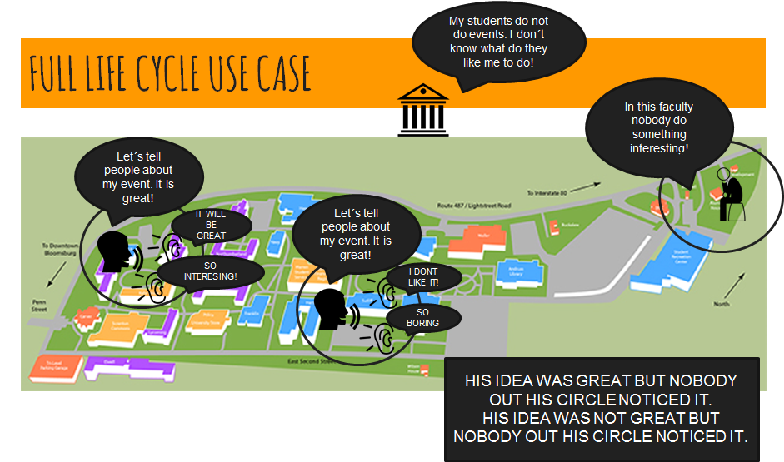

Slide 2
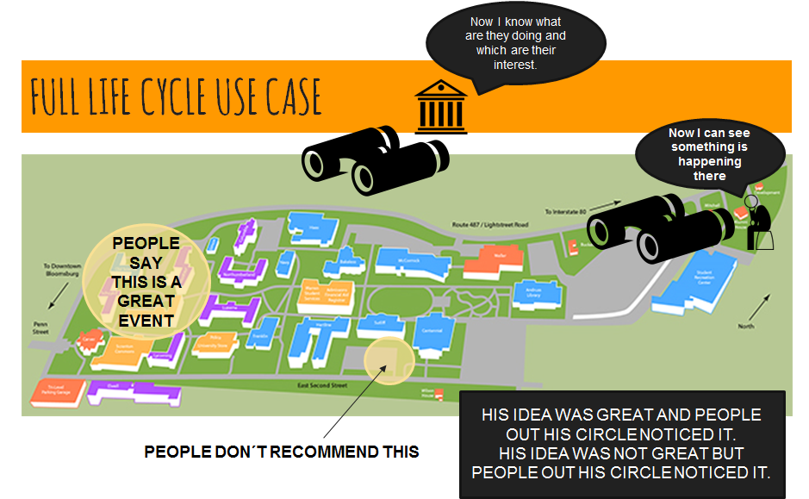

Slide 3
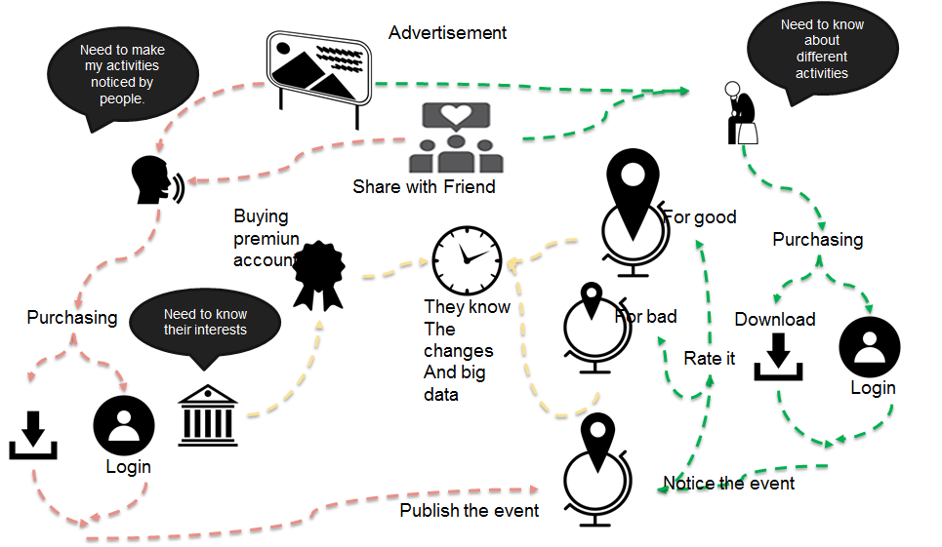

Slide 4
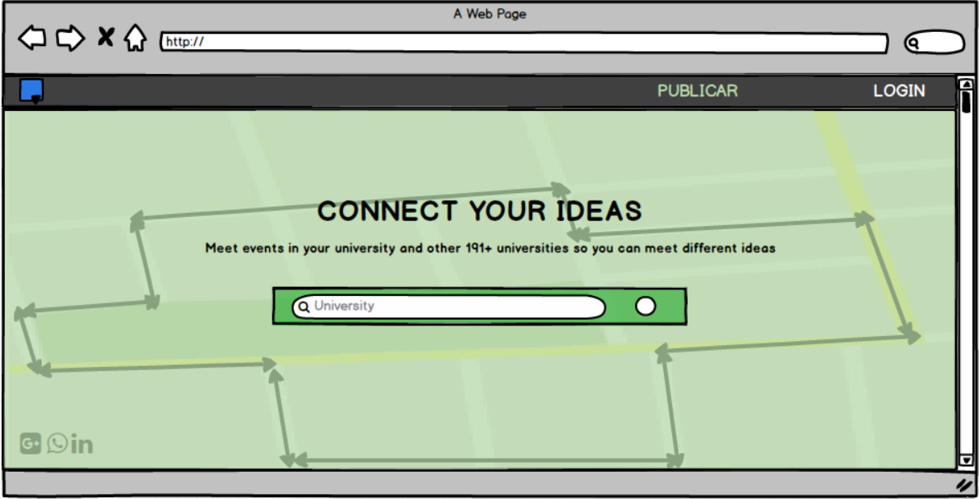
sTARTING BY...drawing

Slide 5
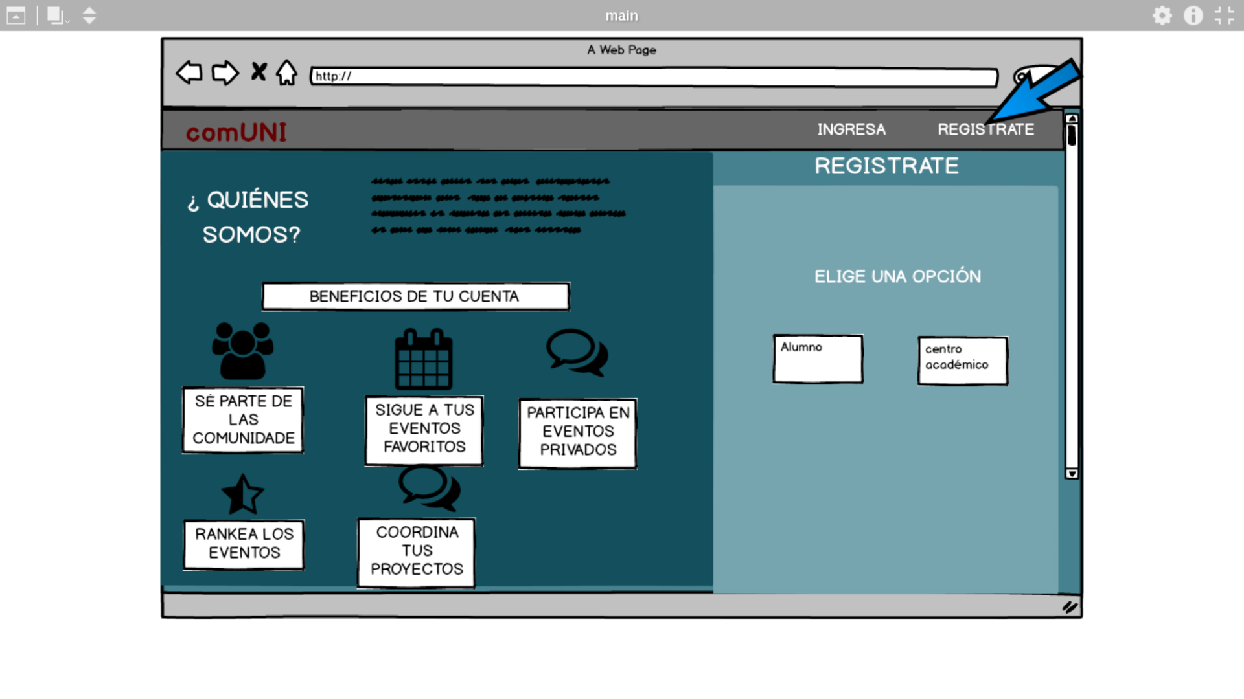

Slide 6
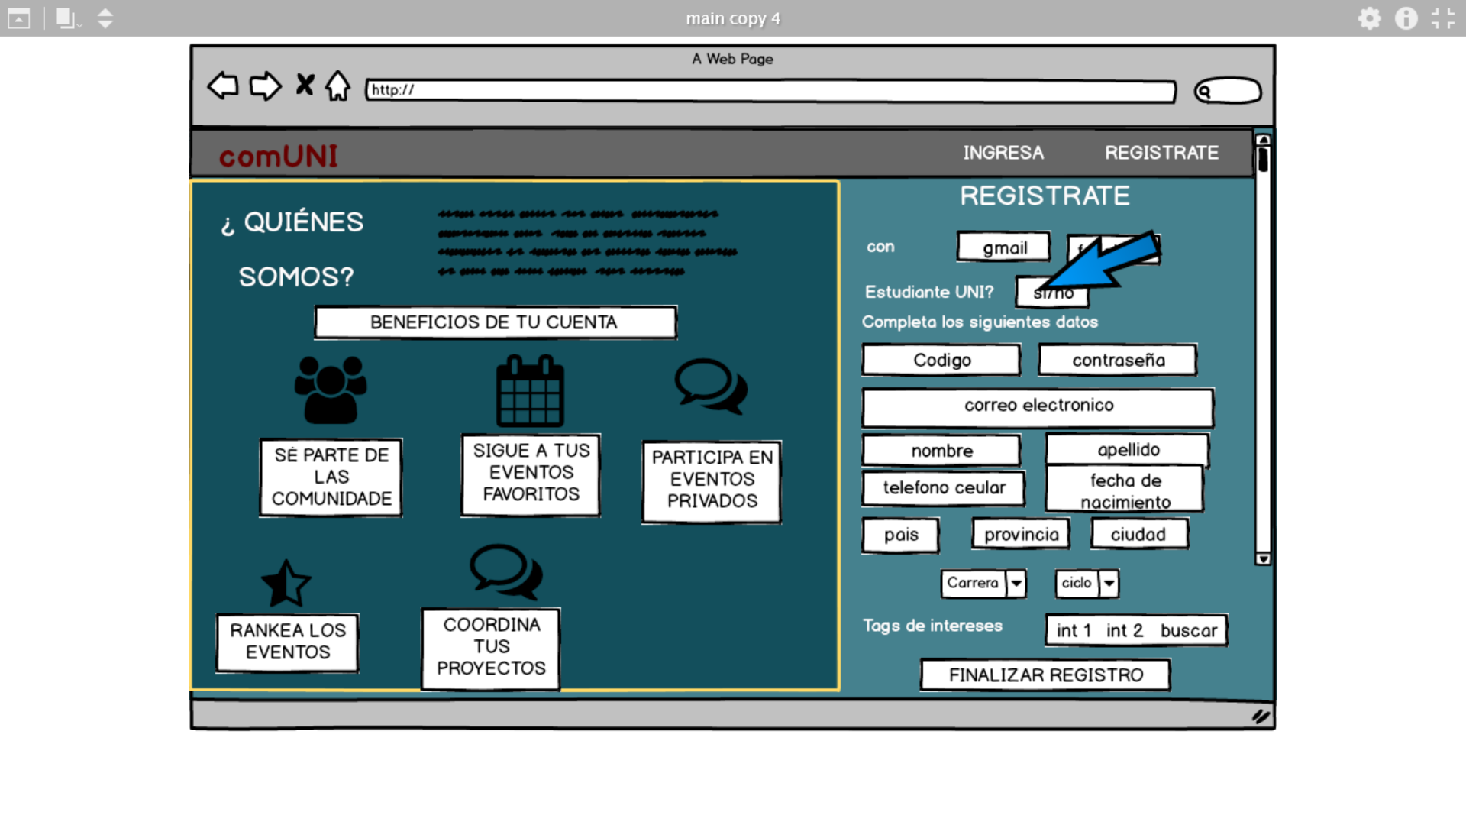

Slide 7
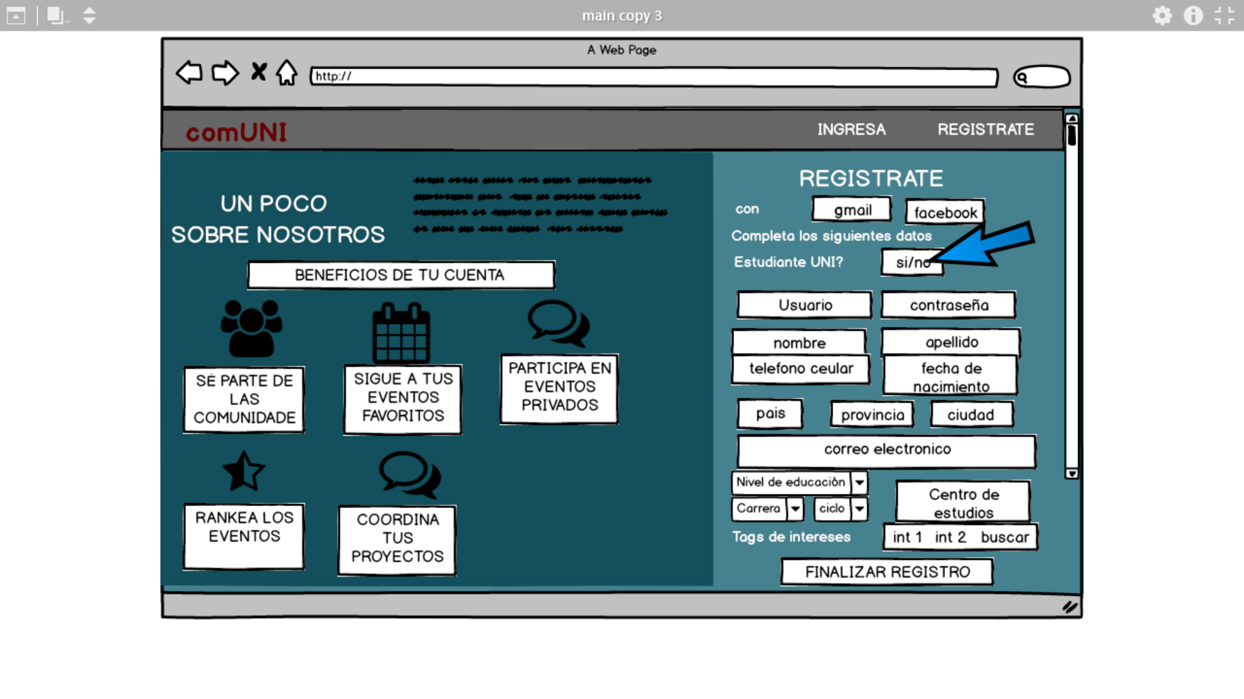

Slide 9
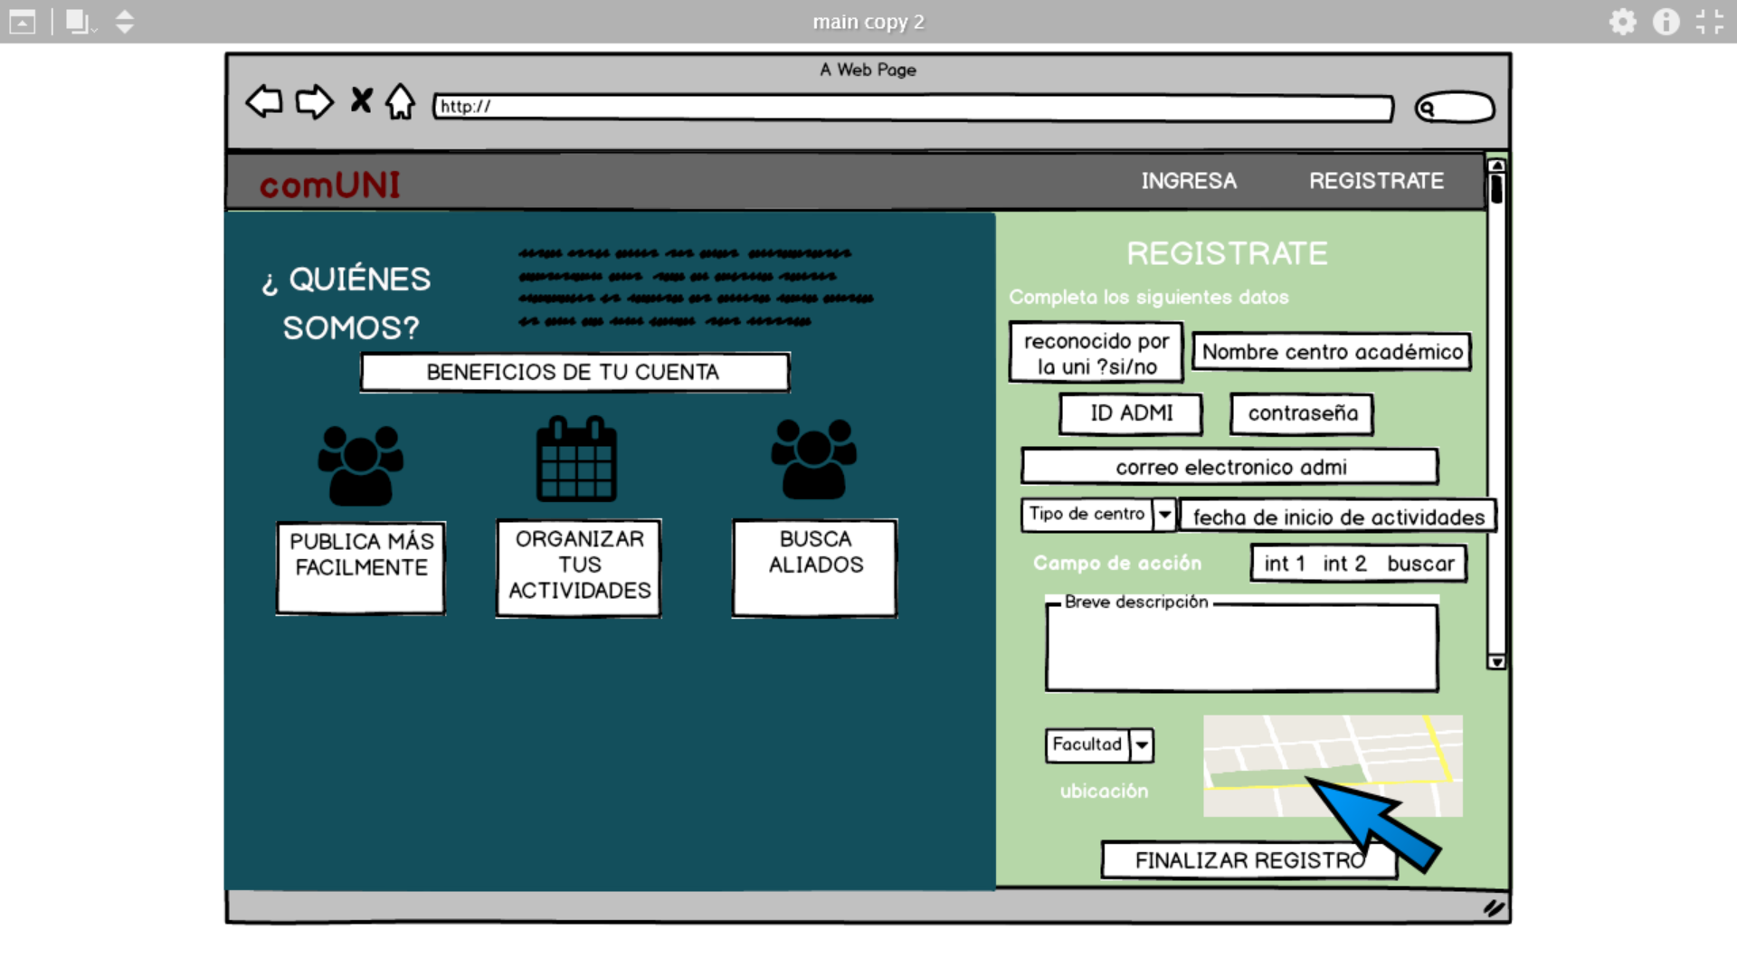

Slide 10
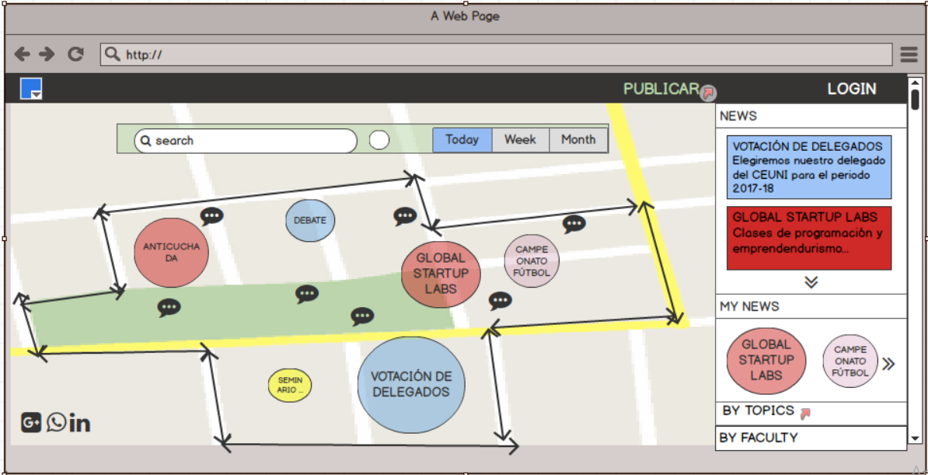
sTARTING BY...drawing

Slide 11
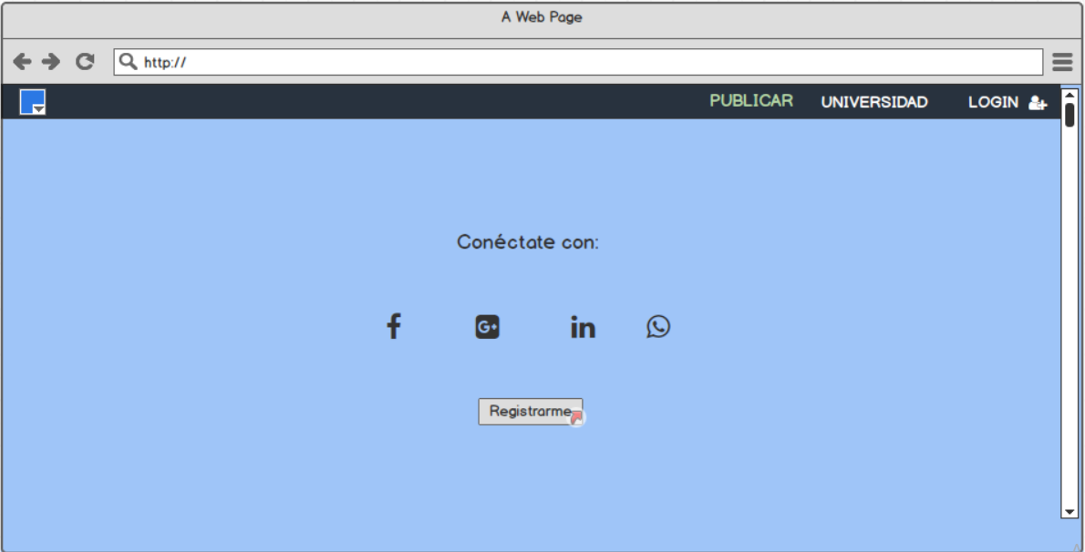
sTARTING BY...drawing

Slide 12
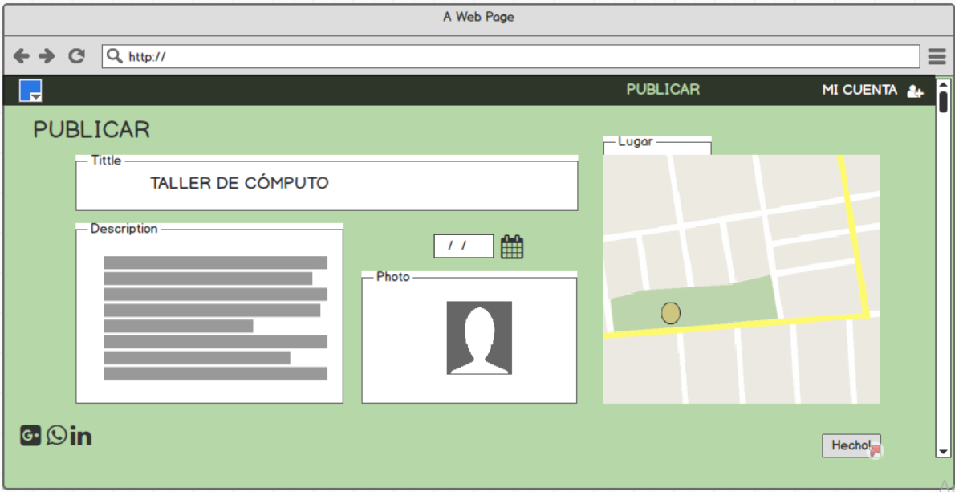
sTARTING BY...drawing

Slide 13
sTARTING BY...drawing

Slide 14
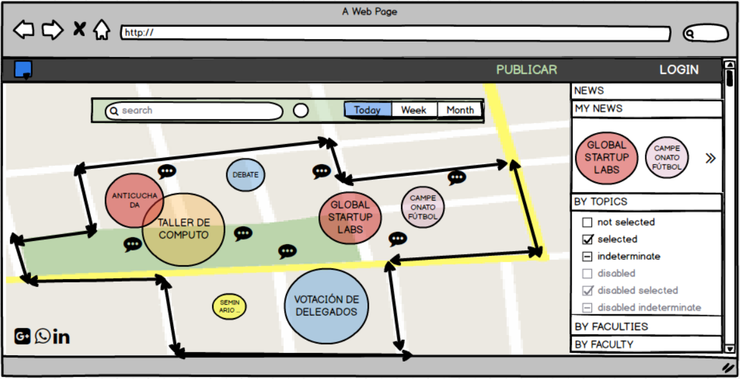
sTARTING BY...drawing

Slide 15
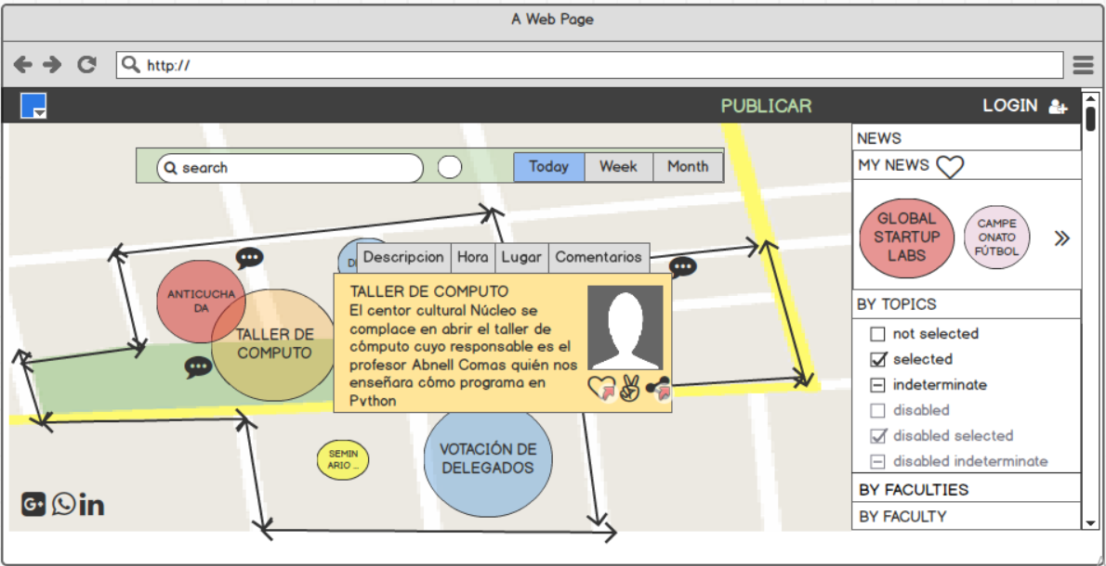
sTARTING BY...drawing

Slide 16
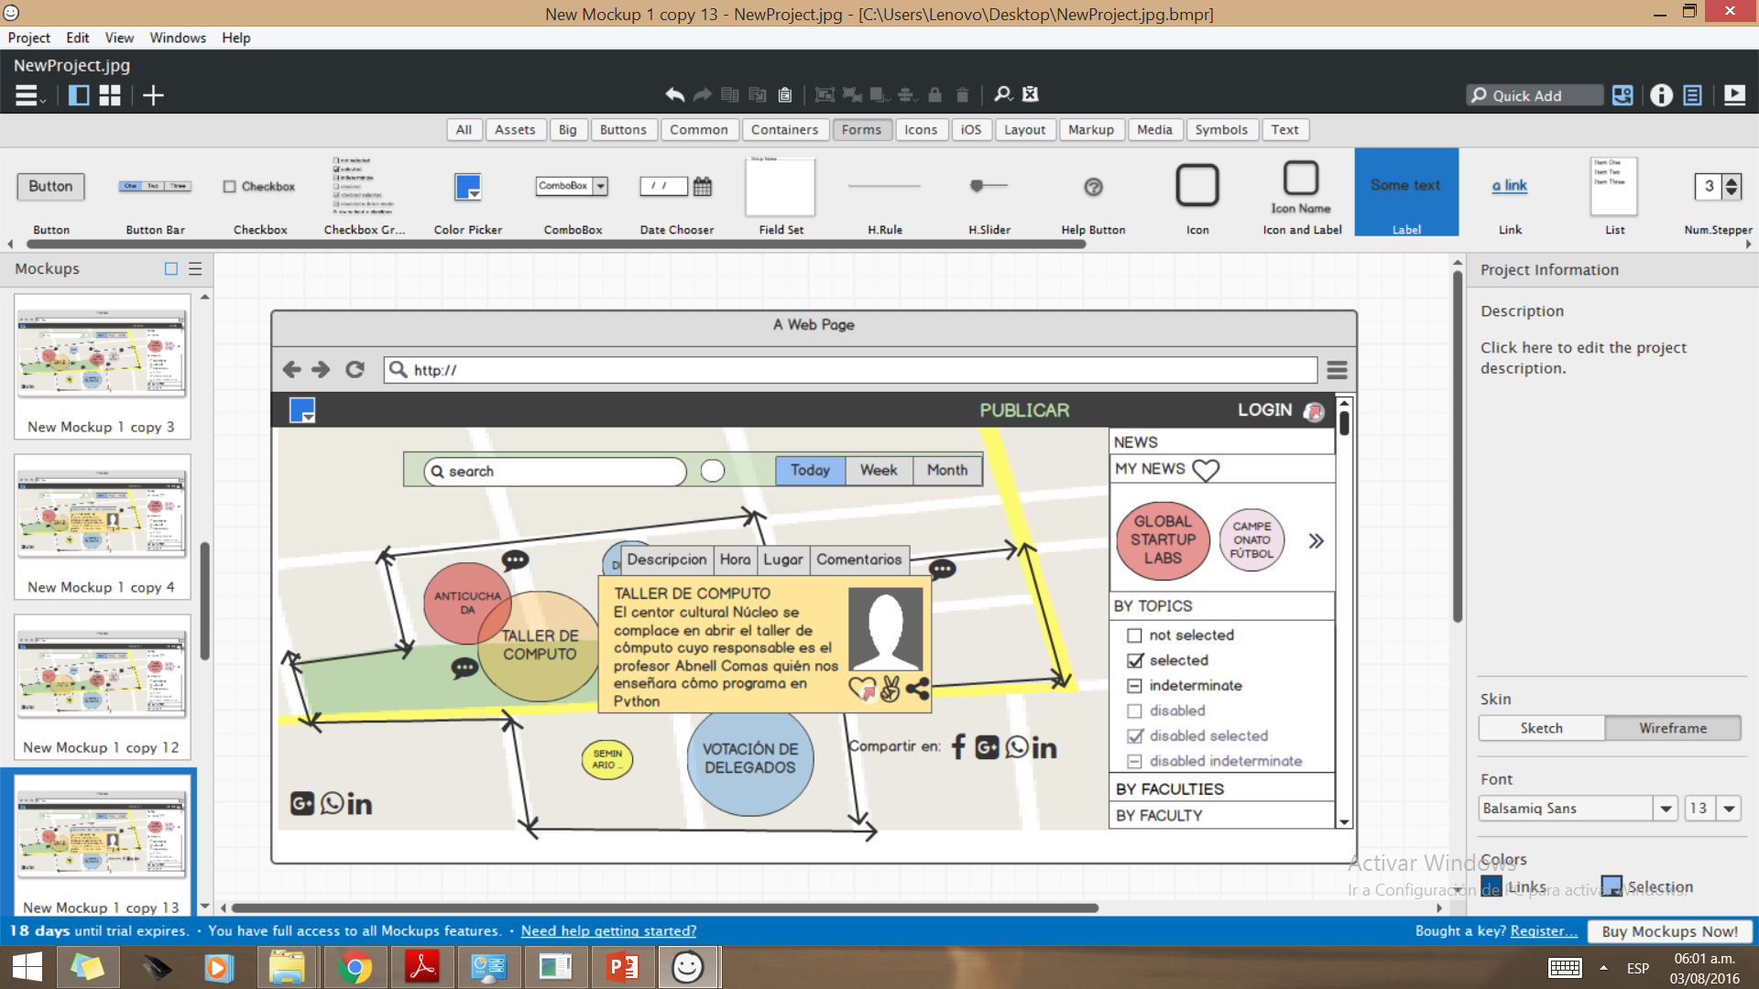
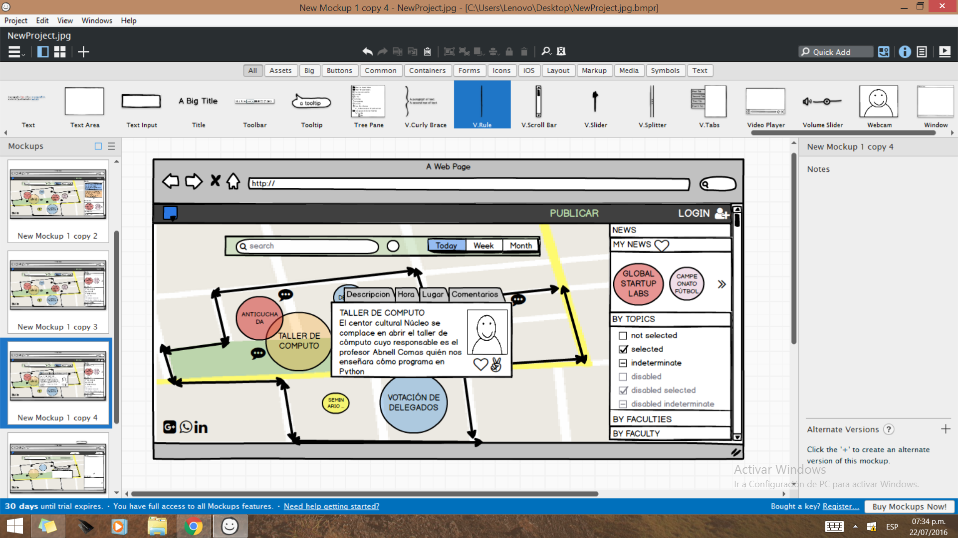
sTARTING BY...drawing

Slide 17
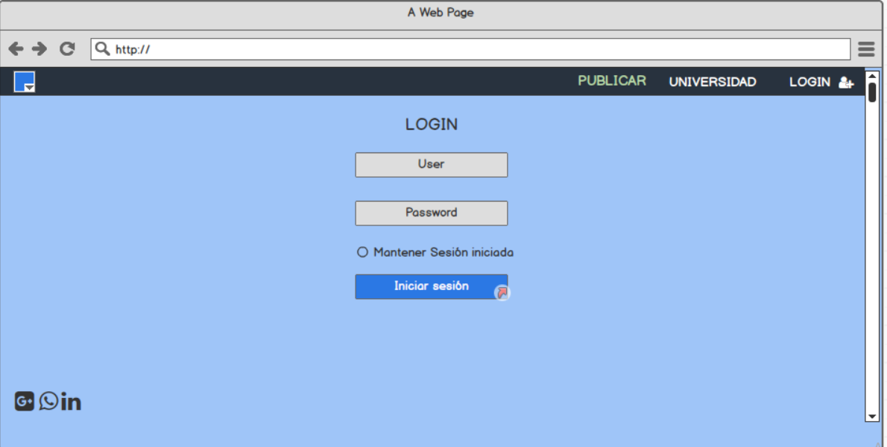
sTARTING BY...drawing

Slide 18
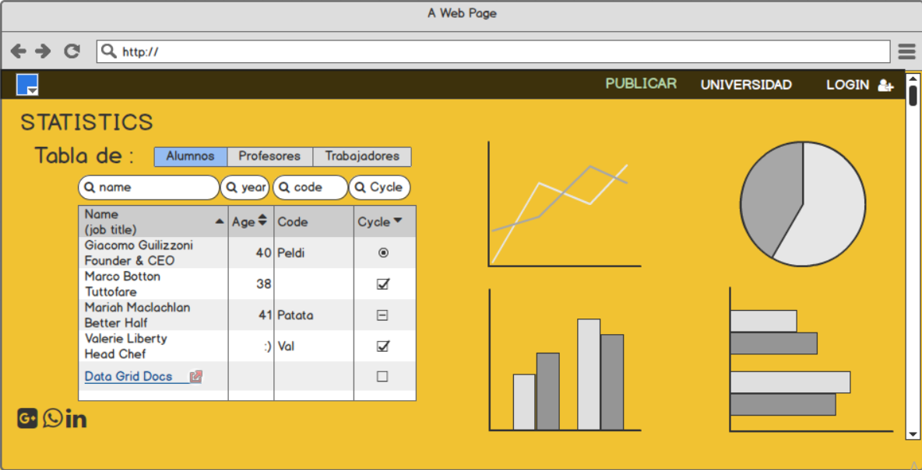
sTARTING BY...drawing

Slide 19
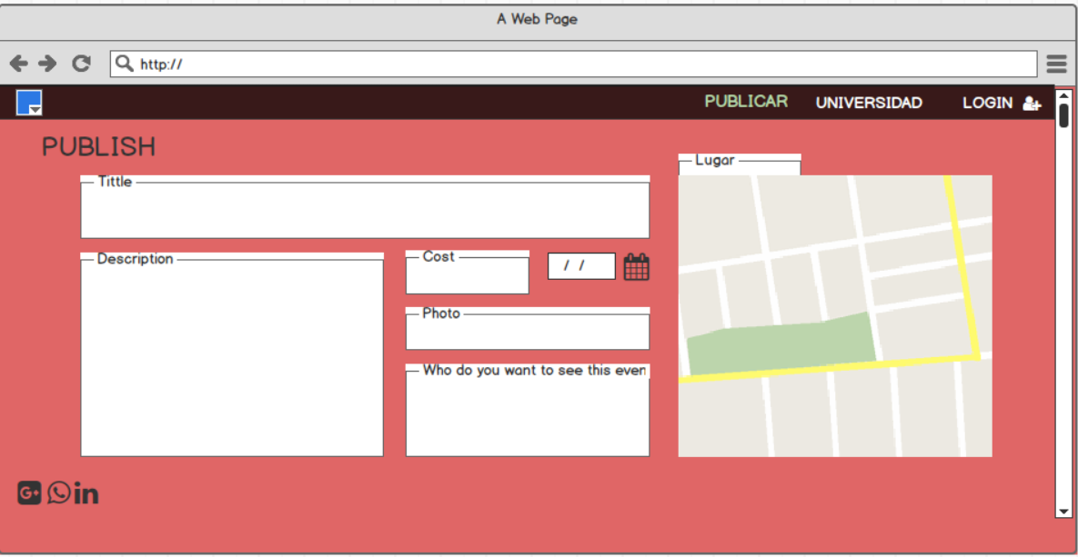
sTARTING BY...drawing

Slide 20
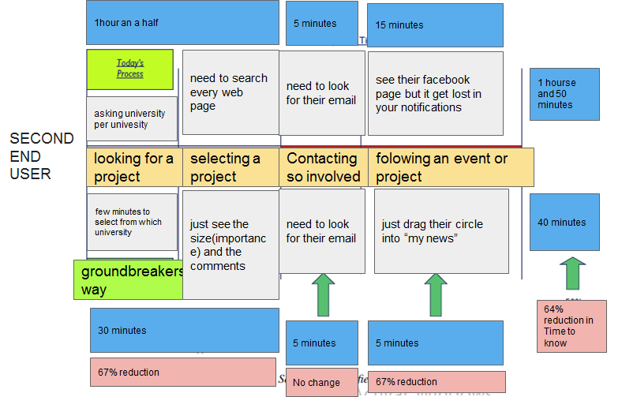
as-is vs us (Quantified)
VP: Transmitir las ideas de cada estudiante de manera mas fácil, eficiente y global.
1 end users

Slide 21
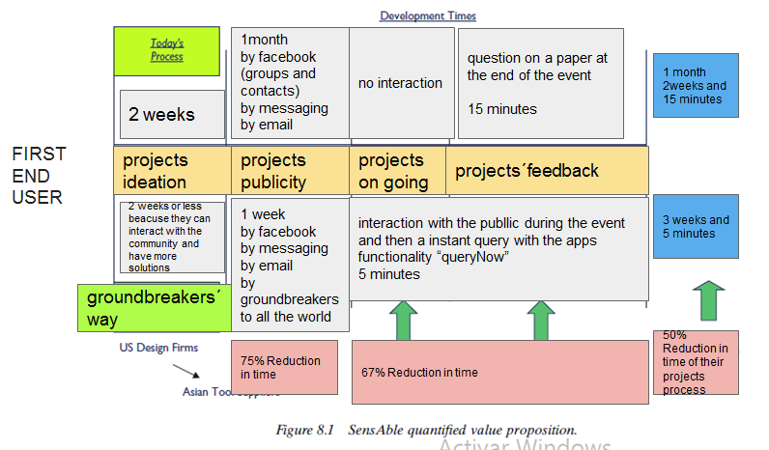
as-is vs us (Quantified)
VP: Transmitir las ideas de cada estudiante de manera mas fácil, eficiente y global.
Economic Buyer

Slide 22
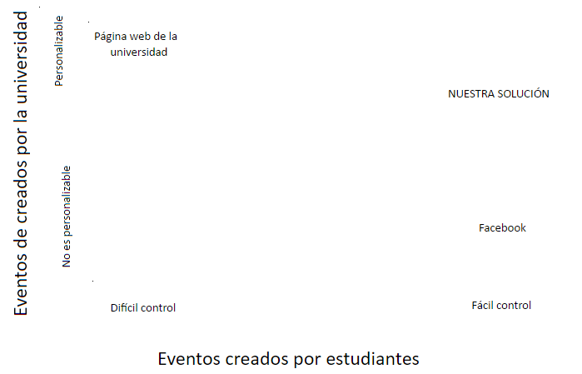
Chart OUR COMPETITIVE POSITION

Slide 23
Página de la universidad
(intranet)
Solución
Páginas de la universidad (fb)
Equipu
Expandir horizontes (variedad de eventos)
Información dentro de la universidad (folletos, etc.)
Status quo
Eventos de Facebook
Aprender más (cantidad de eventos similares)

Slide 24
Chart OUR COMPETITIVE POSITION (según mercado)
Solución
Páginas de universidad (fb)
Personalized access to info.
Eventos en fb
Información dentro de la universidad (visual al paso)
Status quo
Intranet (College web page)
Events communication

Slide 25
Chart OUR COMPETITIVE POSITION (según mercado)
Solución
Intranet (College web page)
Páginas de universidad (fb)
Nivel de difusión
Status quo
Eventos en fb
Información dentro de la universidad (visual al paso)
Tiempo en publicar ( De más a menos)

